Slide 1
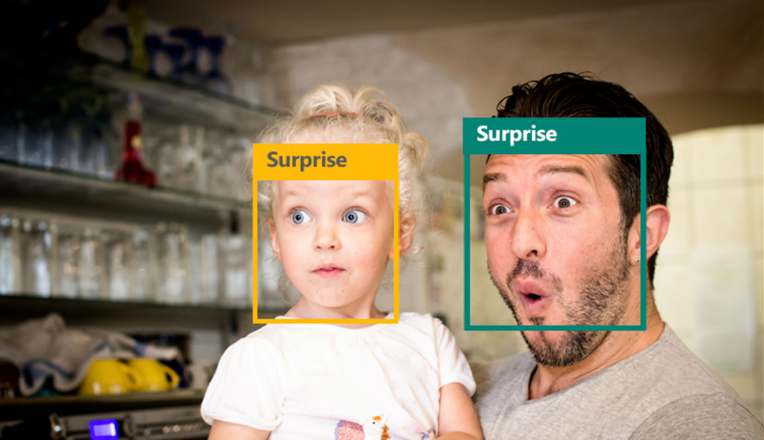
SKILLBOX
Дипломный проект «Data Scientist. ML. Средний уровень (нейронные сети)
Распознавание эмоций зрителей видео-контента (по заказу компании самыезрелищныесериалы.рф)»
Студент Белоусов А.Л.
2021 г.

Slide 2
Постановка задачи
Заказчик: самыезрелищныесериалы.рф
Цель:
определять самые зрелищные моменты фильма по эмоциям зрителя
Задание:
обучить нейронную сеть на классификацию эмоций по изображению
Требования:
время классификации менее 0.33 сек
точность не менее 0.2988 (categorical accuracy)
демонстрация работы на веб-камере

Slide 3
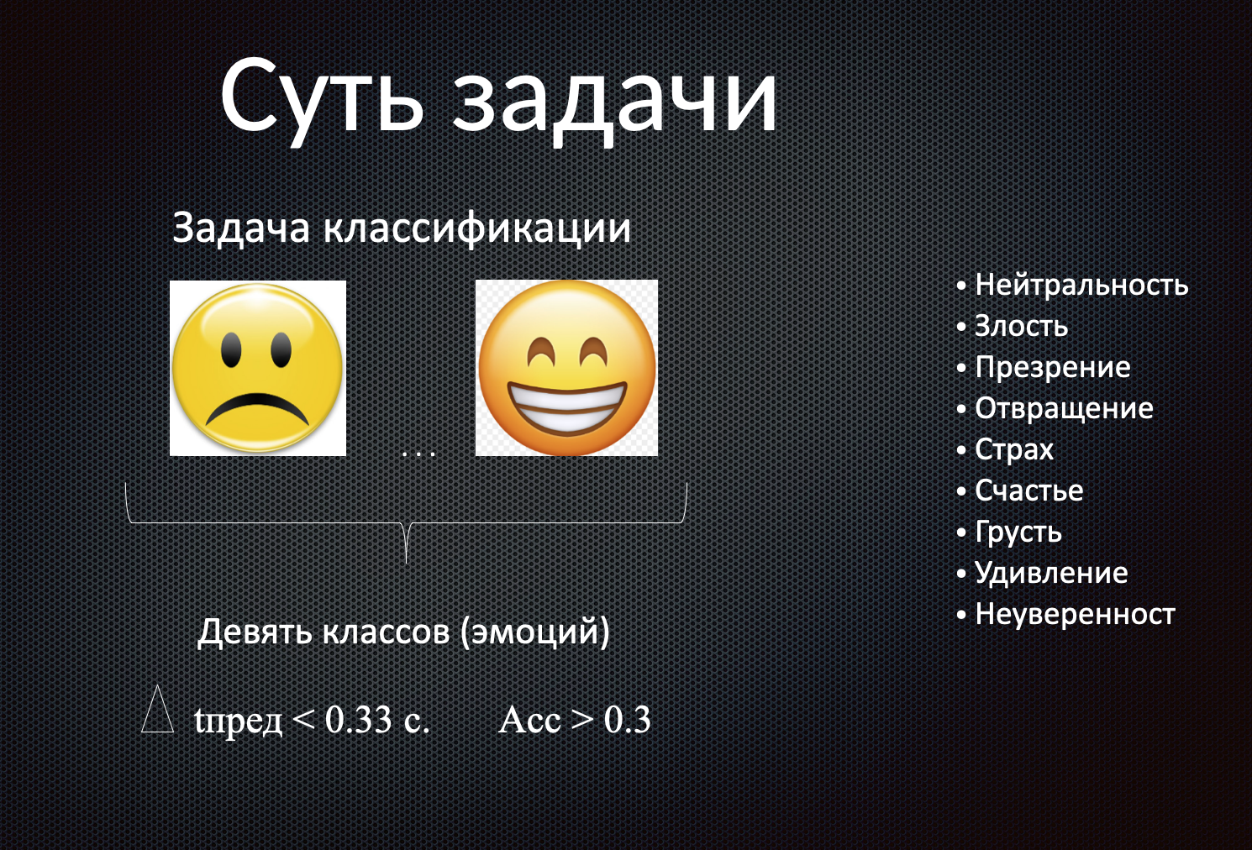

Slide 4
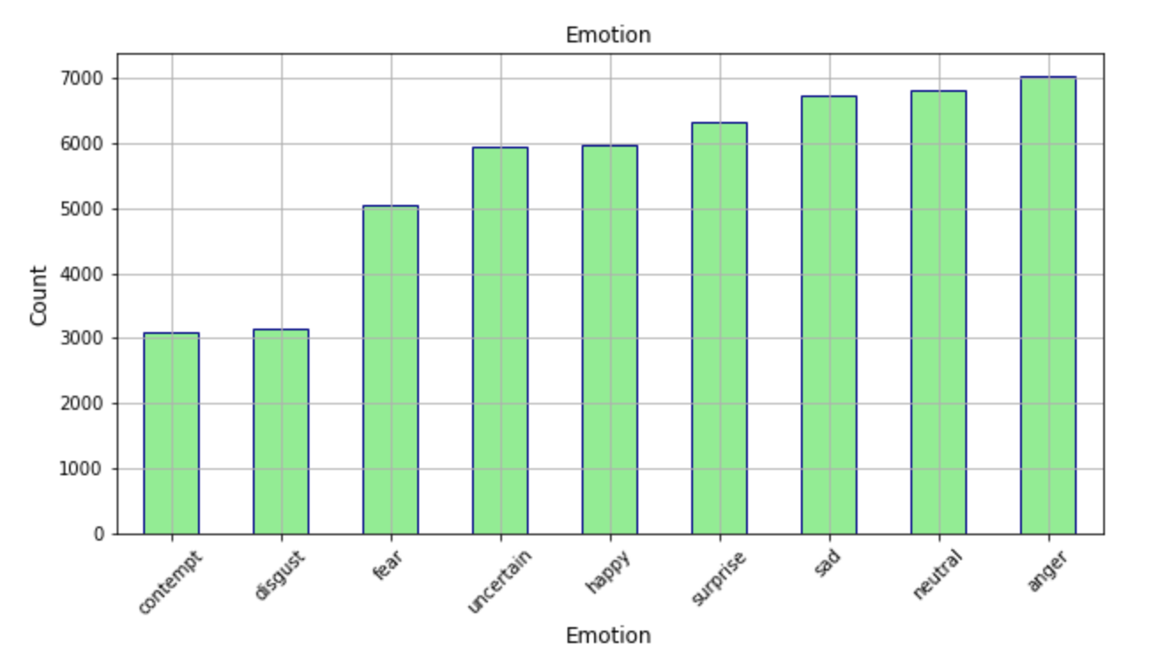
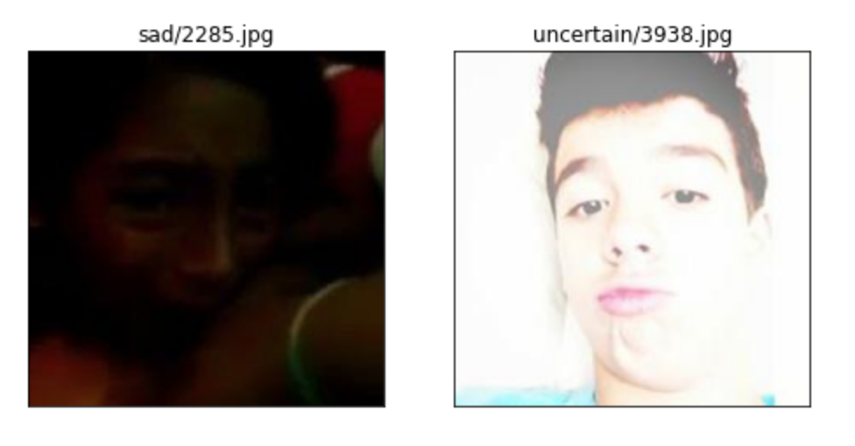
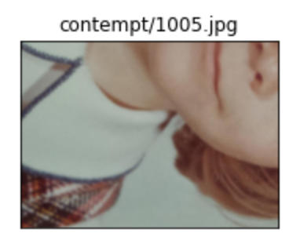
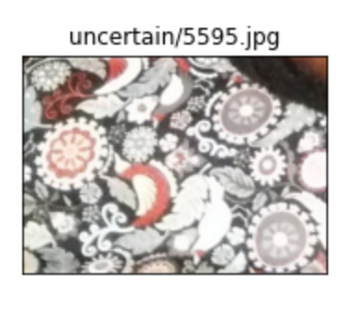
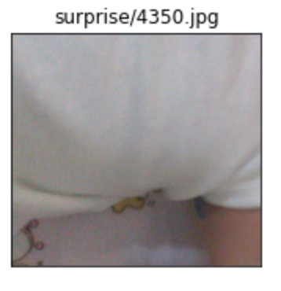
2 набора фотографий:
Папка train
9 классов эмоций
50 046 фотографий
Папка test_kaggle
Неразмеченные
5 000 фотографий
EDA - общие данные
Анализ соответствия исходных данных техническому заданию. Выявление иных негативных признаков предоставленных медиа-данных
1.«Все изображения квадратные…» говорили они
2.«Перед нами изображения лиц людей…» говорили они
3. Уровень яркости (min / max)
4. Одинаковые фотографии в разных (!) категориях.
5. Фрагментированные, множественные лица

Slide 5
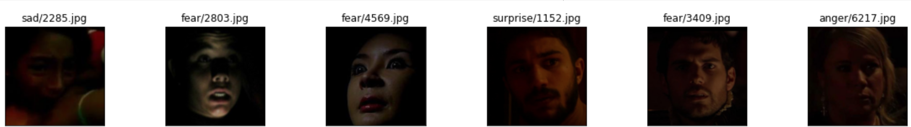
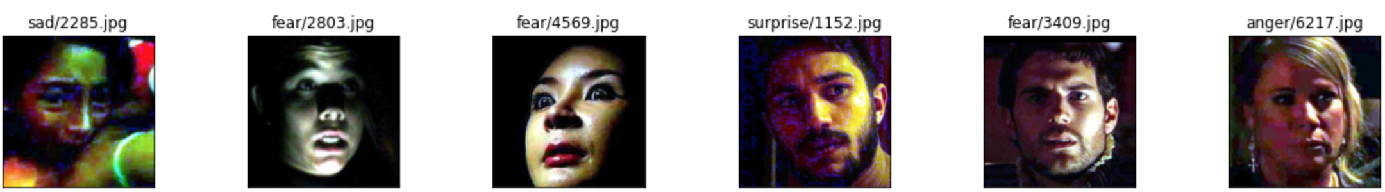
Методика подготовки данных
- Удаление идентичных изображений по вычисленным хеш-функциям (hs.fileChecksum)
- Нормализация уровня яркости/контраста (ImageOps.autocontrast)

Slide 6
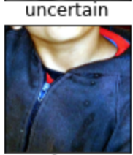
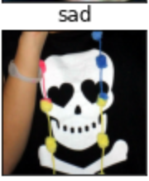
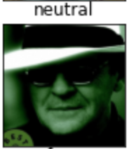
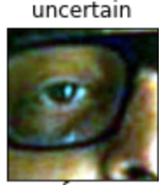
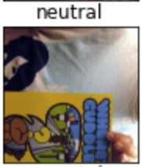
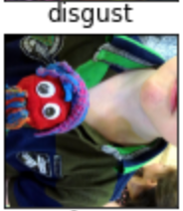
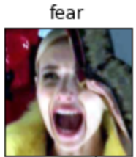
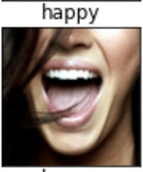
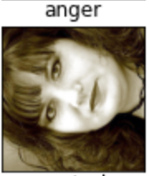
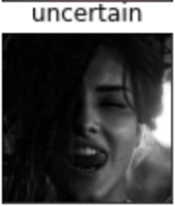

Удаление изображений без лиц, фрагментированных изображений и изображений со множеством лиц:
Multi-task Cascaded Convolutional Networks (MTCNN). Наиболее длительный, но в то же время, наиболее качественный алгоритм детектирования лица на фото по обязательным 7 точкам (углы глаз, углы губ, кончик носа) и необрезанному овалу лица.

Slide 7
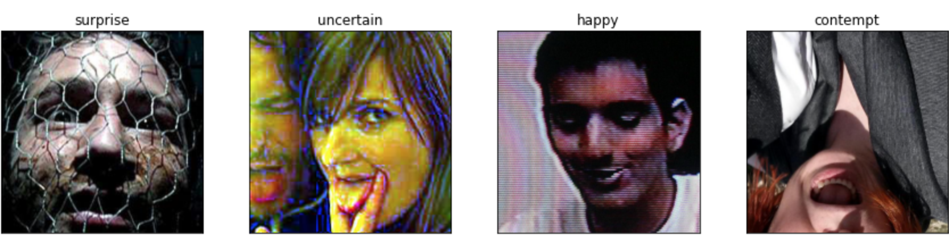
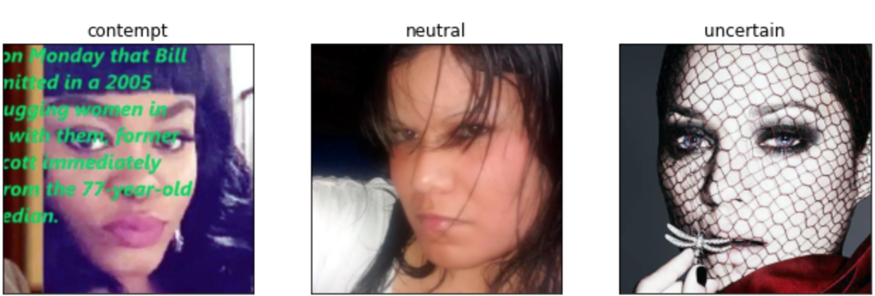
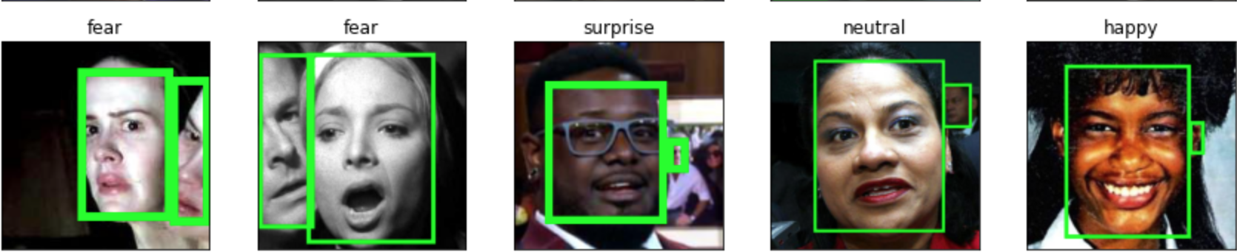
DNN Face Detector from OpenCV (SSD Net). Обнаружение объектов на изображениях с использованием одной глубокой нейронной сети
Обнаружение множественных лиц

Slide 8
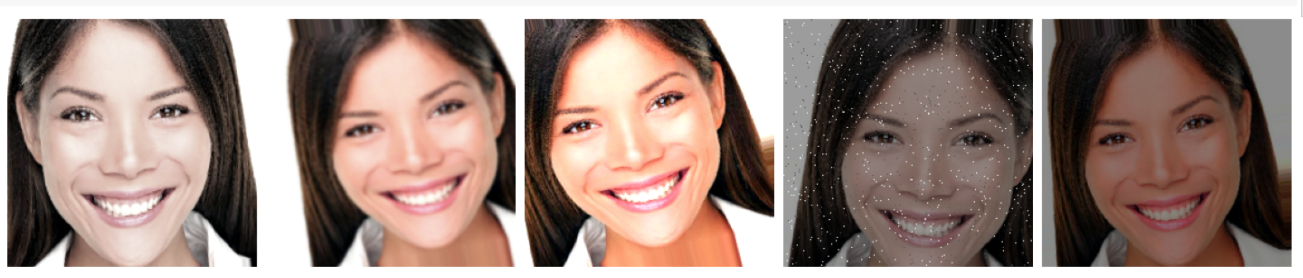
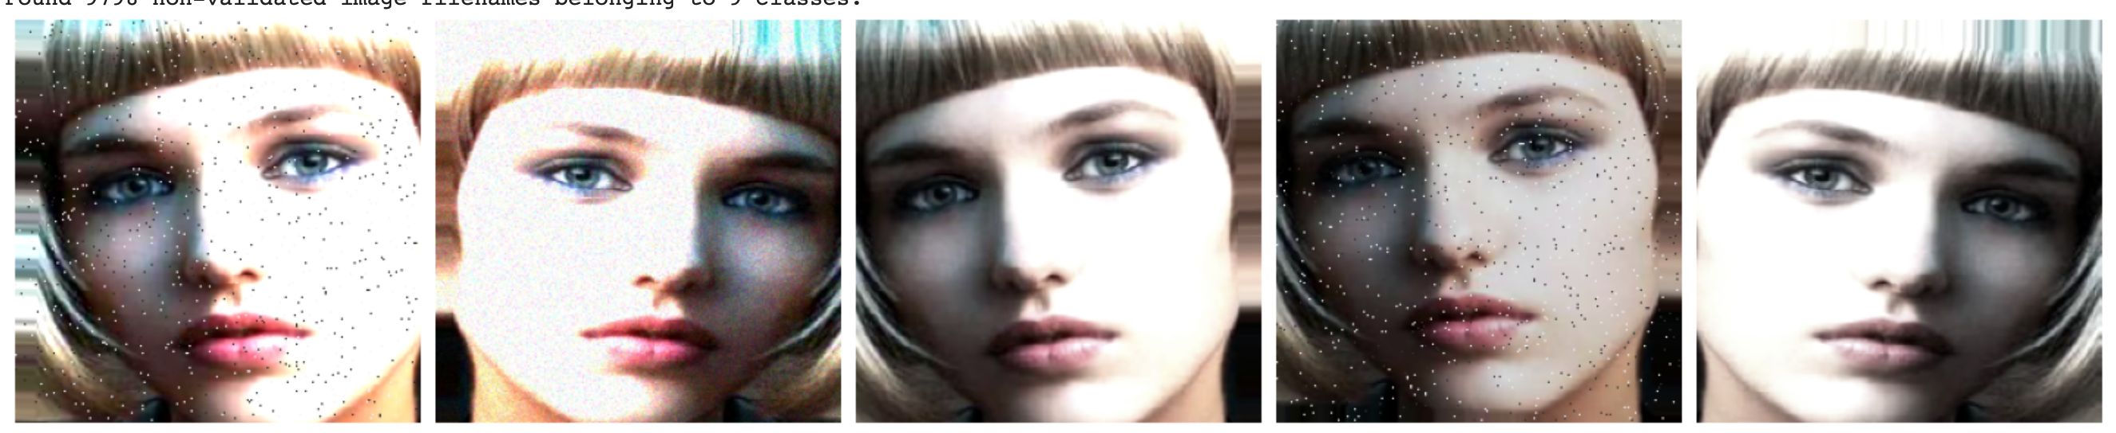
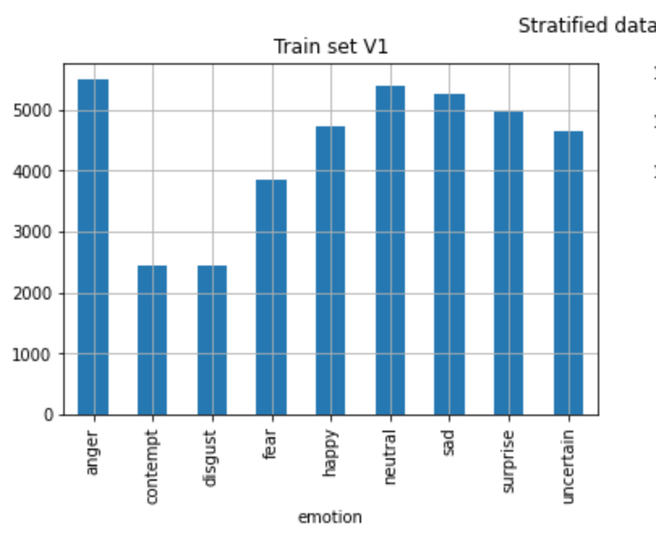
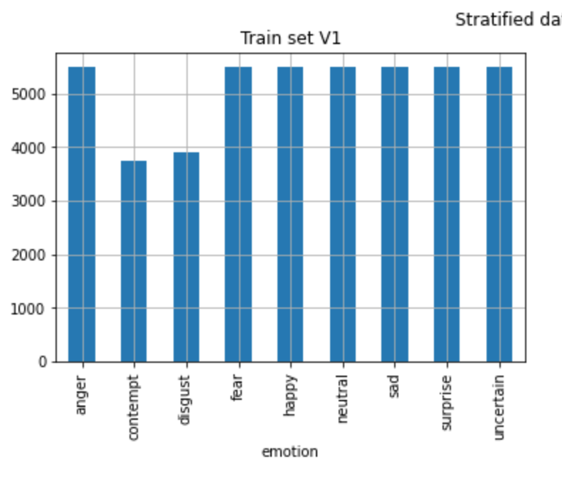

Аугментация, обрезка по bounding-box, балансировка дата-сета
Аугментация (вращение, смещение, случайный шум, отражение, яркость)
Аугментация + обрезка по bounding-box
Балансировка дата-сета: ДО ПОСЛЕ

Slide 9
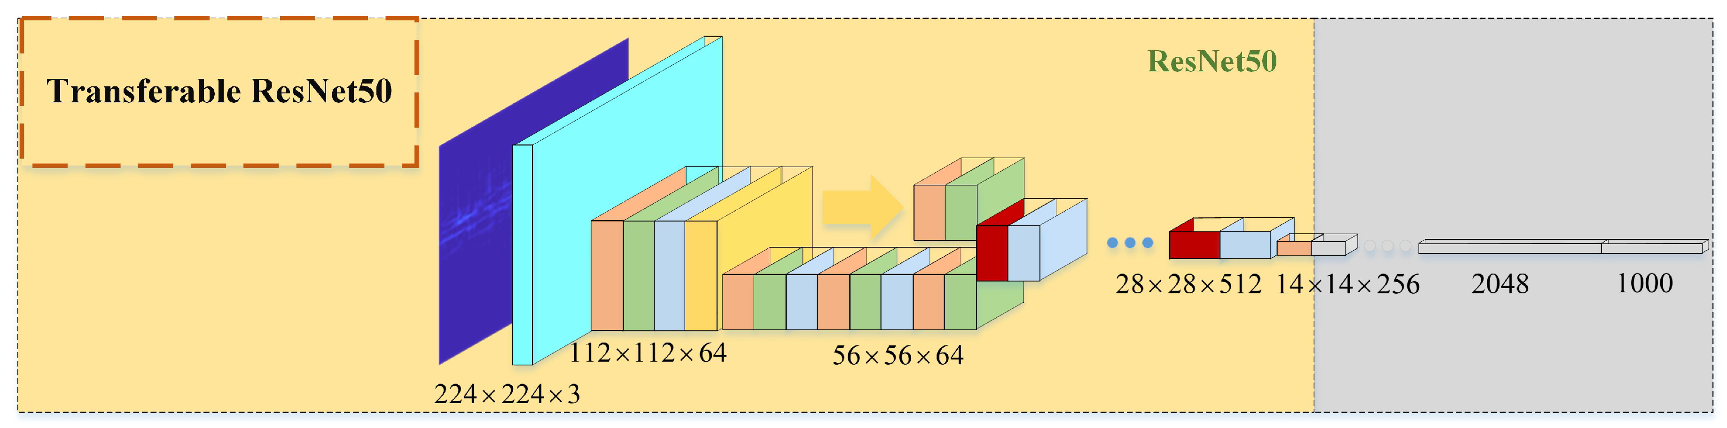
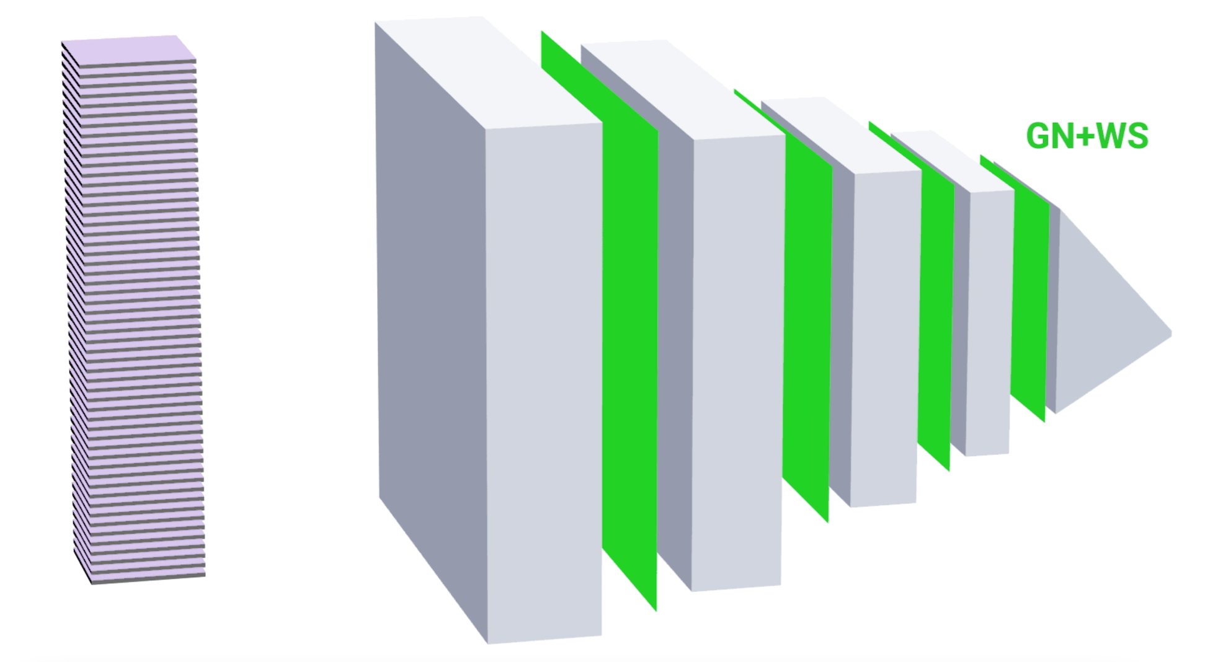
CNN – выбор архитектуры
Oxford VGGFace (архитектура ResNet50, датасет VGGFace2)
BiT-M r50x1 (архитектура ResNet50-v2, датасет ImageNet-1k)

Slide 10
Сравнение моделей
Модель | Privat Scor | Public Scor | Inference Time
VGGFace | 0.5396 | 0.54279 | 0.05
VGGFace (bounding-box) | 0.4604 | 0.4736 | 0.054
BiT-M r50x1 | 0.536 | 0.5384 | 0.013
BiT-M r50x1 (bounding-box) | 0.5 | 0.518 | 0.013
VGGFace (balance dataset) | 0.5248 | 0.5348 | 0.05
VGGFace/регрес. (Valense/Arousal) | 0.3748 | 0.3688 | 0.05

Slide 11
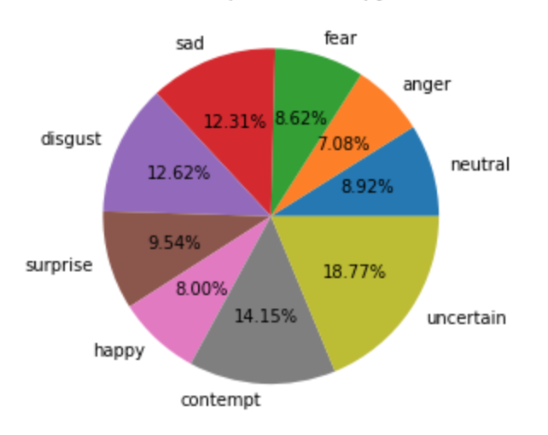
Удельные доли неверно детектируемых эмоций

Slide 12
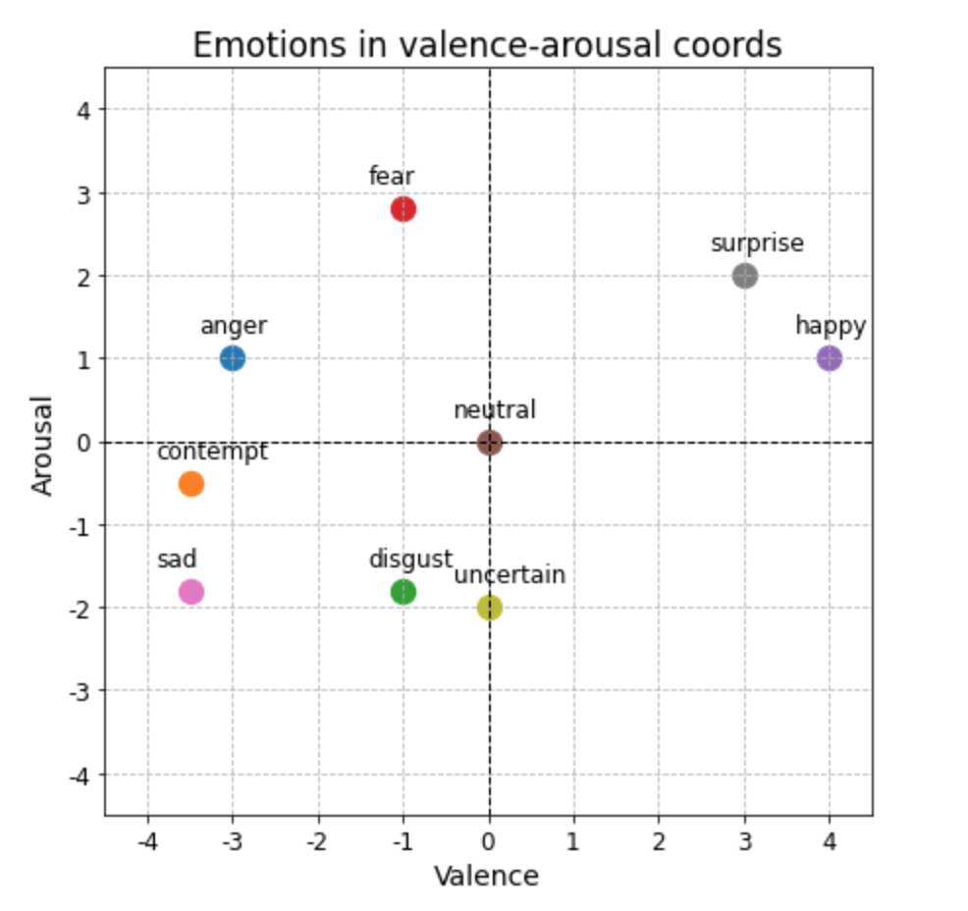
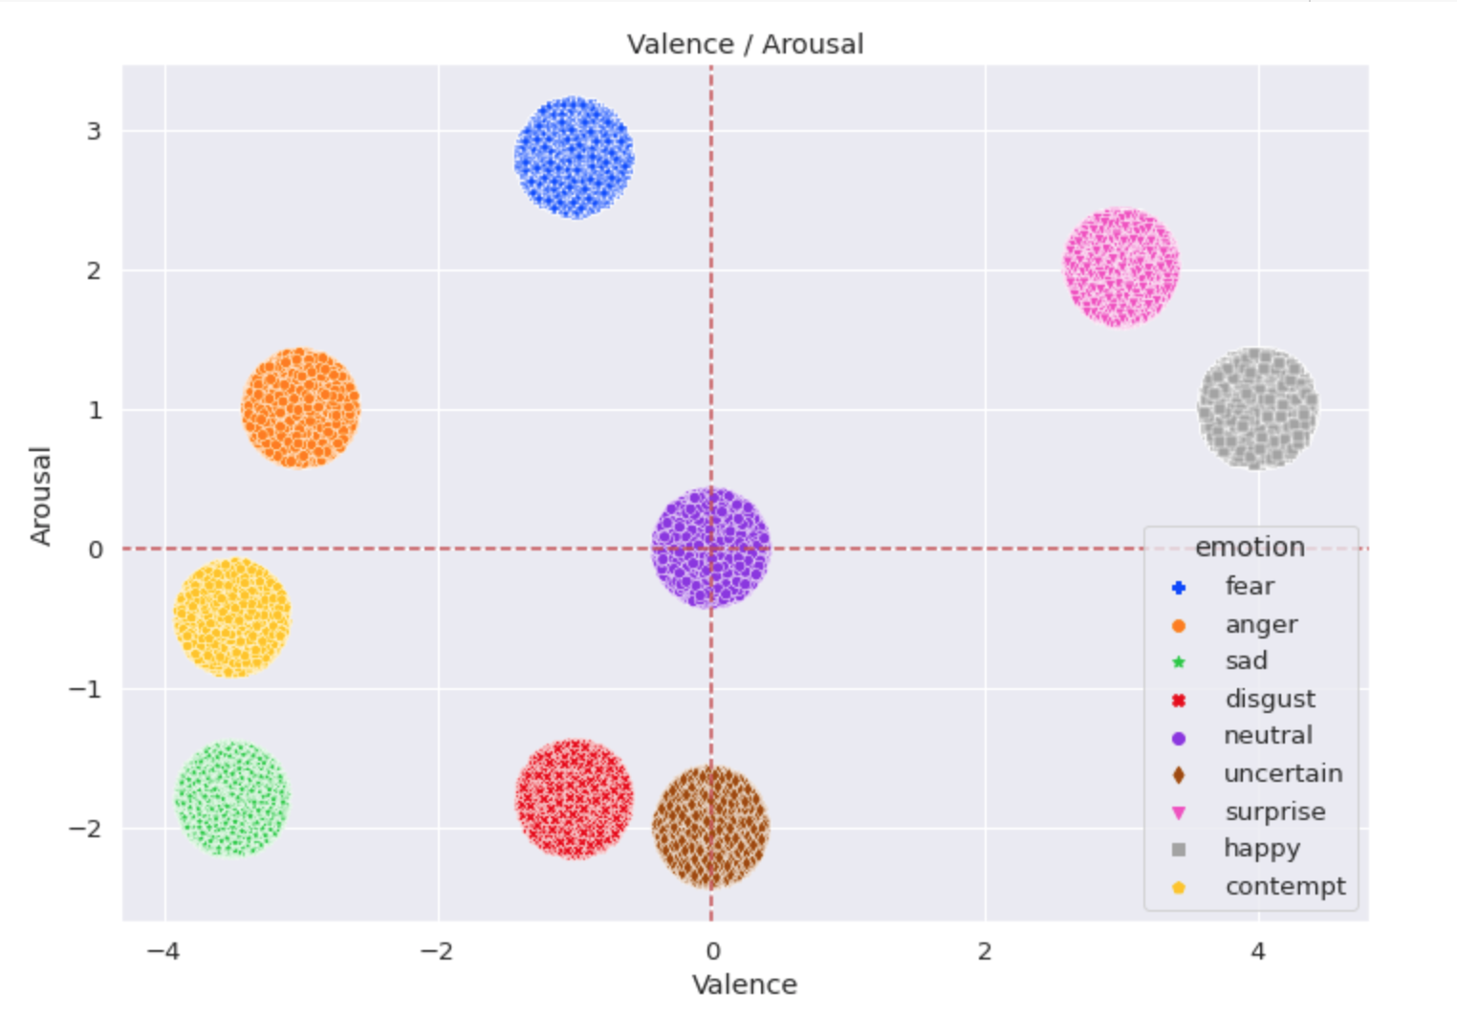
Разложение эмоций по valence-arousal
Открытые источники Случайно сгенерированные значения

Slide 13
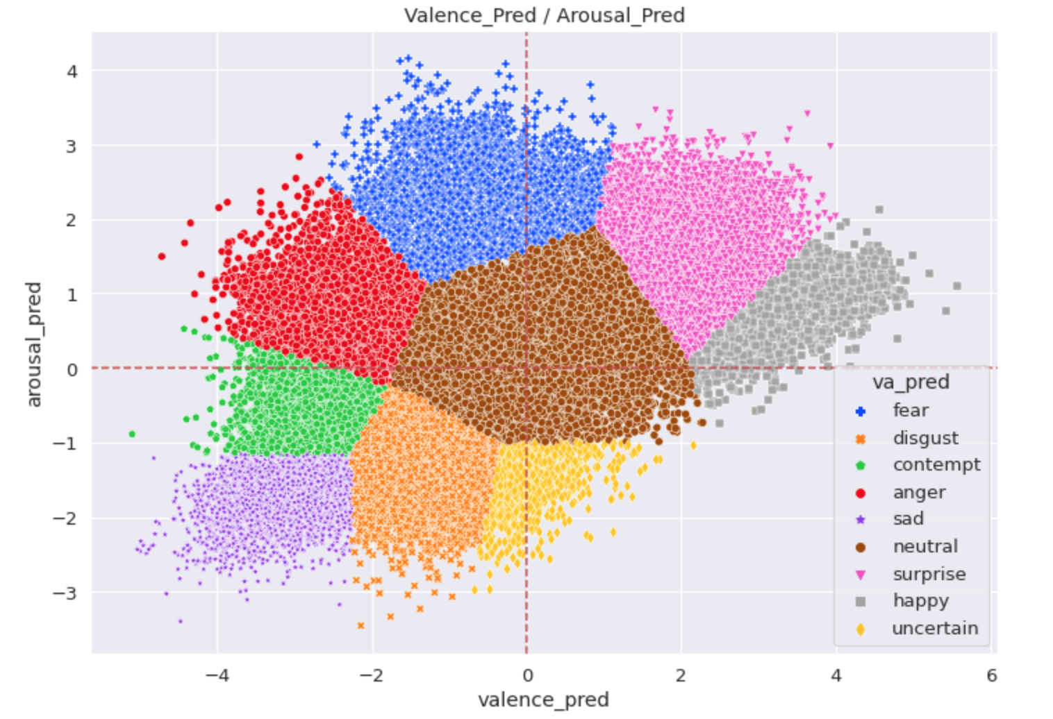
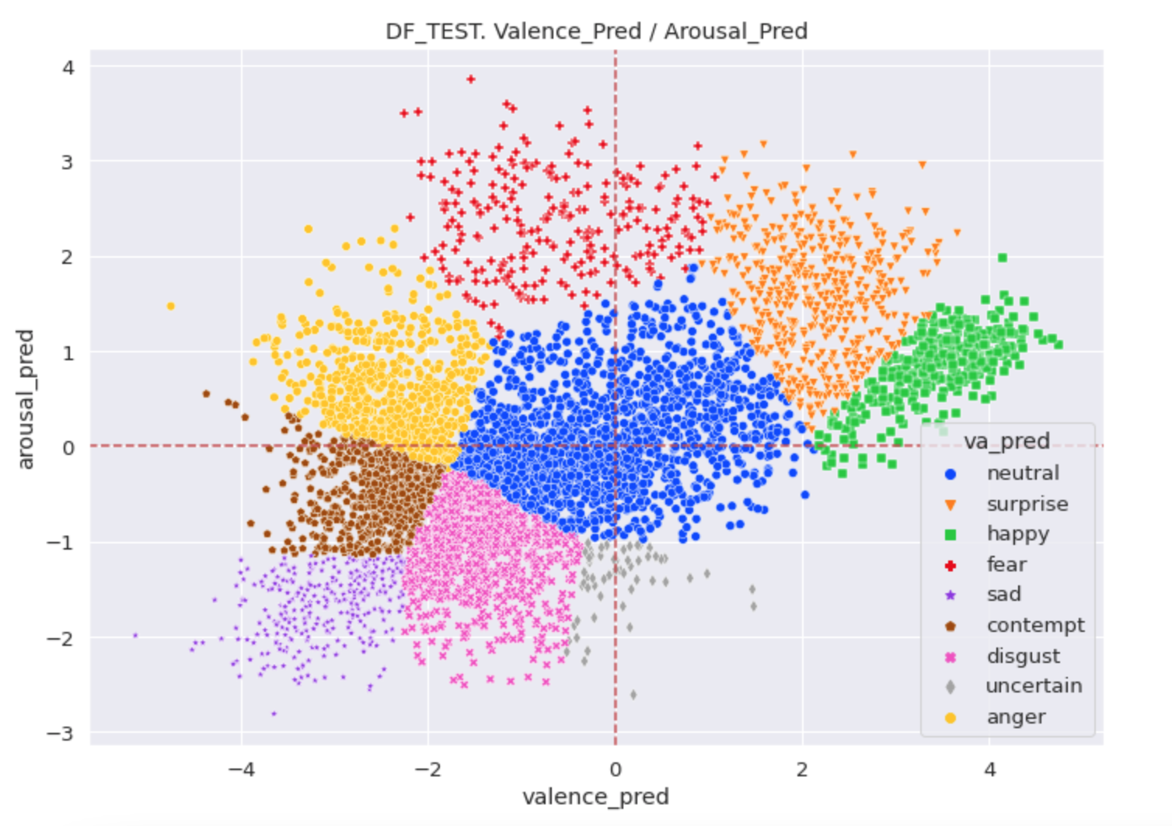
Распределение предсказанных эмоций по Valense / Arousal после обучения ML-модели
Тренировочный датасет Тестовый датасет

Slide 14
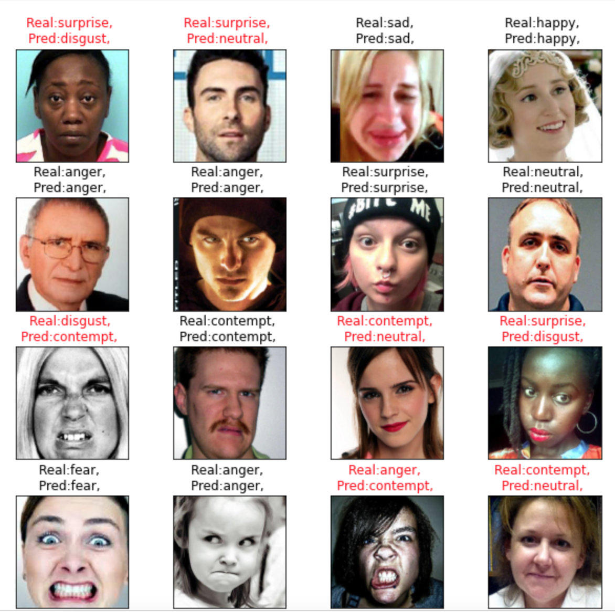
Предикты регрессионной ML-модели по случайно сгенерированным данным Valence / Arousal

Slide 15
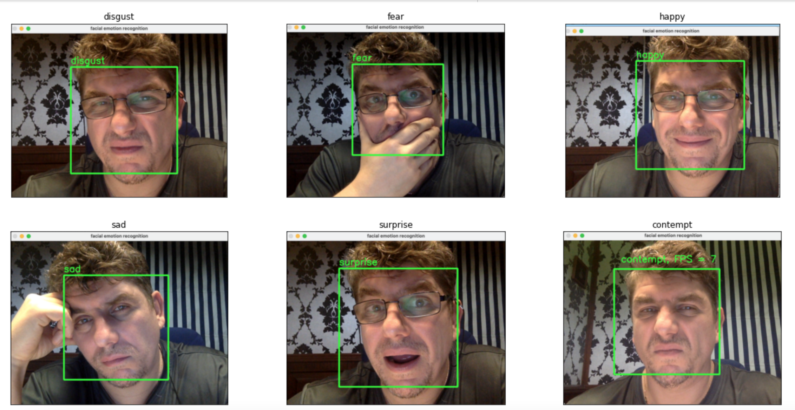
Распознавание эмоций с видео-камеры в режиме
real-time
- с использованием каскадов Хаара и SSD Face Detection

Slide 16
Предложения по дальнейшему развитию проекта
Переход на AffectNet, представляющий из себя более качественный датасет лиц с хорошей разметкой, реальными данными по Valense / Arousal, содержащий 1 миллион фотографий.
Дополнительная разметка по полу/возрасту/национальности позволит более гибко оценивать влияние видео-контента на зрителя.
Балансировка имеющегося датасета сторонними фотографиями по наиболее мало-наполненным категориям.
Удаление изображений без лиц, с несколькими лицами, с фрагментированными лицами, повторяющихся фотографий

Slide 17
Выводы:
По итогам соревнований на платформе Kaggle была выбрана модель Oxford VGGFace c архитектурой CNN VGG-Very-Deep-16 (ResNet50), предобученной на датасете VGGFace2 c результирующим Private Scor = 0.54. Датасет VGGFace2 содержит 3.3 миллиона изображений с 9000 разными персоналиями, что является более предпочтительным для нашей задачи, чем предобученные модели на датасете ImageNet. Признаки которые наша модель научилась извлекать из изображений будут нам гораздо полезнее и помогут обучить модель лучше и быстрее, поскольку в VGGFace2 присутствуют только лица людей.
У исходной модели «отрезан» последний слой и добавлено два новых: Flatten и полносвязанный Dense-слой с SoftMax-активацией для 9-ти категорий. При этом количество обучаемых параметров составило 23.5 миллиона. Время обучения - 15-20 минут на 1 эпоху в Google Colab.
Время инференса сети составило в среднем 0.05 с, что значительно лучше требуемых 0.33с.

Slide 18


